Slide 1


Slide 2
Sélection d’outils technologiques et de matériel approprié
De nos jours, l’élève dispose d’une gamme variée d’outils pour résoudre des problèmes simples ou complexes. L’utilisation de matériel technologiques (p. ex., rétroprojecteur, ordinateur, calculatrice, logiciel de géométrie dynamique) favorise l’apprentissage de l’élève qui peut s’en servir autant pour illustrer et explorer des concepts mathématiques que pour vérifier une hypothèse.

Slide 3
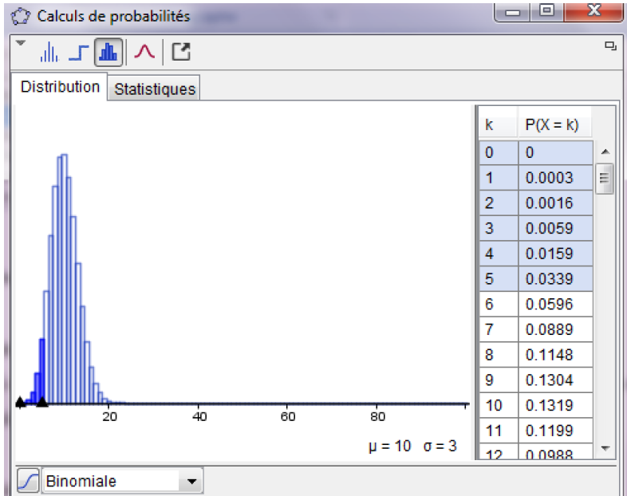
Au COLLEGE
Au LYCEE

Slide 4
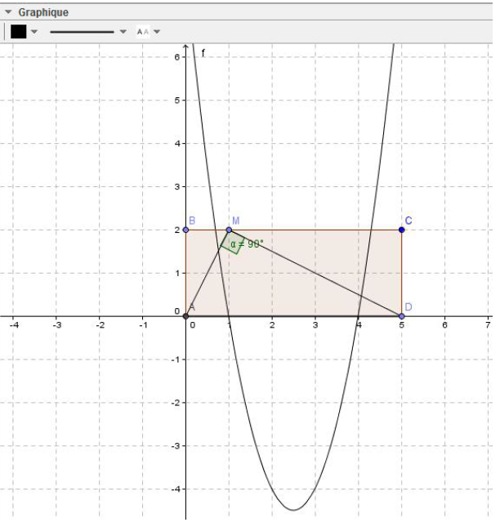

Slide 5
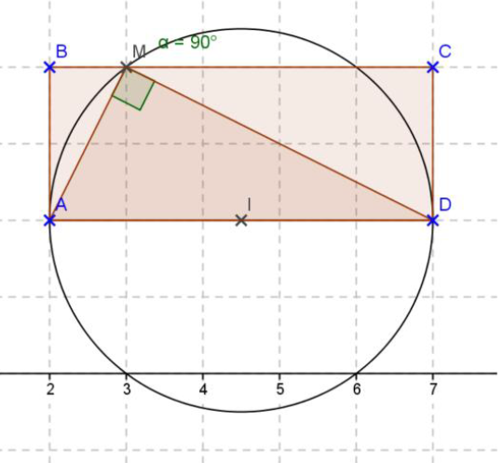

Slide 6
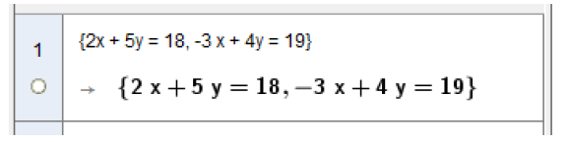
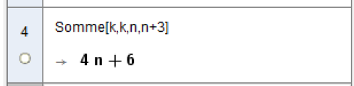

Slide 7
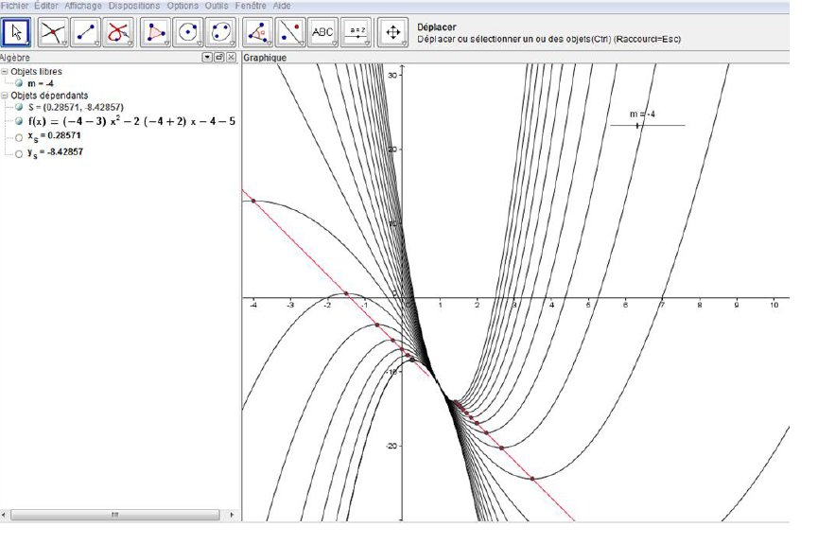

Slide 8
Modélisation.
la modélisation permet de représenter un concept mathématique et les multiples démarches de résolution. En modélisant, l’élève crée, choisit, combine et utilise une représentation quelconque, qui peut être sous forme numérique, géométrique, algébrique, graphique. Cependant, l’apprentissage de diverses représentations n’est pas une fin en soi. La modélisation n’a de sens que si elle facilite la compréhension et la communication de l’élève. l’élève arrive à utiliser les mathématiques pour modéliser des situations réelles.

Slide 9
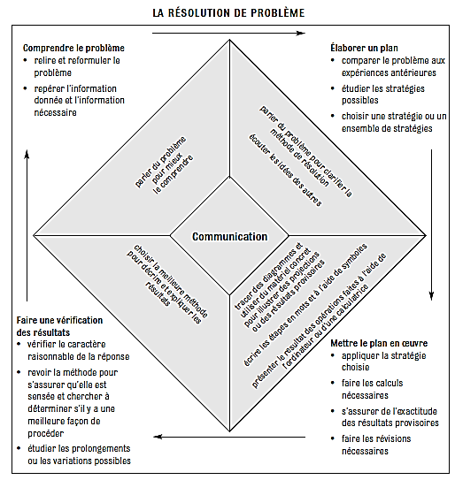

Slide 10
Compétences en mathématiques du collège au lycée.
Objectifs de formation des élèves:
apporter des connaissances nouvelles et développer des compétences.

Slide 11
Objectifs de formation des élèves
Au collège
Pratiquer une démarche scientifique et technologique, résoudre des problèmes
–Rechercher, extraire et organiser l’information utile.
–Réaliser, manipuler, mesurer, calculer, appliquer des consignes.
–Raisonner, argumenter, pratiquer une démarche expérimentale ou technologique, démontrer.
–Présenter la démarche suivie, les résultats obtenus, communiquer à l’aide d’un langage adapté

Slide 12
Au lycée
Objectifs de formation des élèves
Pratiquer une démarche scientifique et technologique, résoudre des problèmes
• Mettre en œuvre une recherche de façon autonome.
• Maîtriser les connaissances exigibles.
• Mener des raisonnements.
• Avoir une attitude critique.
• Utiliser les outils logiciels pour résoudre des problèmes de mathématiques.
• Communiquer à l’écrit et à l’oral.

Slide 13
Déroulement d’une séance : La place de l’enseignant.
Observer, se déplacer dans la classe, gérer les différents groupes en recherche.
Donner des consignes claires et précises, éventuellement surtout en collège, écrire les consignes au tableau
Faire participer les élèves de façon variée à l’écrit, à l’oral, au tableau, sous forme d’exposé ... utiliser les interventions individuelles pour l’avancement de la classe.
Gérer le bruit et la discipline, établir des règles collectives propices à l’enseignement et les faire respecter

Slide 14
Apporter une aide individuelle et adaptée
Encourager, inciter, rassurer, valoriser, garder une attitude bienveillante
Adapter le déroulement du cours en fonction des élèves et de leur compréhension.
Proposer des activités variées

Slide 15
L’idéal serait qu’un élève soit capable de:
Expérimenter, conjecturer.
Problématiser et se poser des questions.
Mobiliser ses connaissances pour démontrer cette conjecture.
Produire un écrit, le contrôler (relecture) et le critiquer (prendre du recul avec ce qui est demandé et voir la cohérence du problème).
Communiquer à l’écrit et à l’oral

Slide 16
Finalités de l’enseignement des mathématiques
Donner à tous la culture (compétences) mathématique nécessaire aux citoyens
Acquérir et développer les compétences nécessaires à la poursuite d’études
Aider l’élève à construire son parcours de formation

Slide 17
دروس مادة الرياضيات الجذع مشترك علمي
المستوى
الحدوديات
المعادلات و المتراجحات
النظمات
دراسة الدوال
الهندسة الفضائية

Slide 18
دروس مادة الرياضيات السنة الثالثة إعدادي
مبرهنة فيتاغــورس
مبــــرهنــة طــــــاليــس
الزوايا المحيطية و الزوايا المركزية
المثلثــات المتقايسة و المثلثــات الـمتشــابهــة
المتجهــــــــات و الإزاحــــة
إحــداثيتا نقطــة + إحــداثيتا متجهــة
الـدالــة الخطيــة و الـدالــة التـآلفيــة
معادلــة مستقيــــم
نظمة معادلتيــن من الدرجة الأولى بمجهــولين

